Slide 1

AGENŢIA JUDEŢEANĂ PENTRU OCUPAREA FORŢEI DE MUNCĂ
BIHOR
„Evoluţia pieţei muncii în anul 2019 în judeţul bihor”
Oradea-IANUARIE 2020

Slide 2
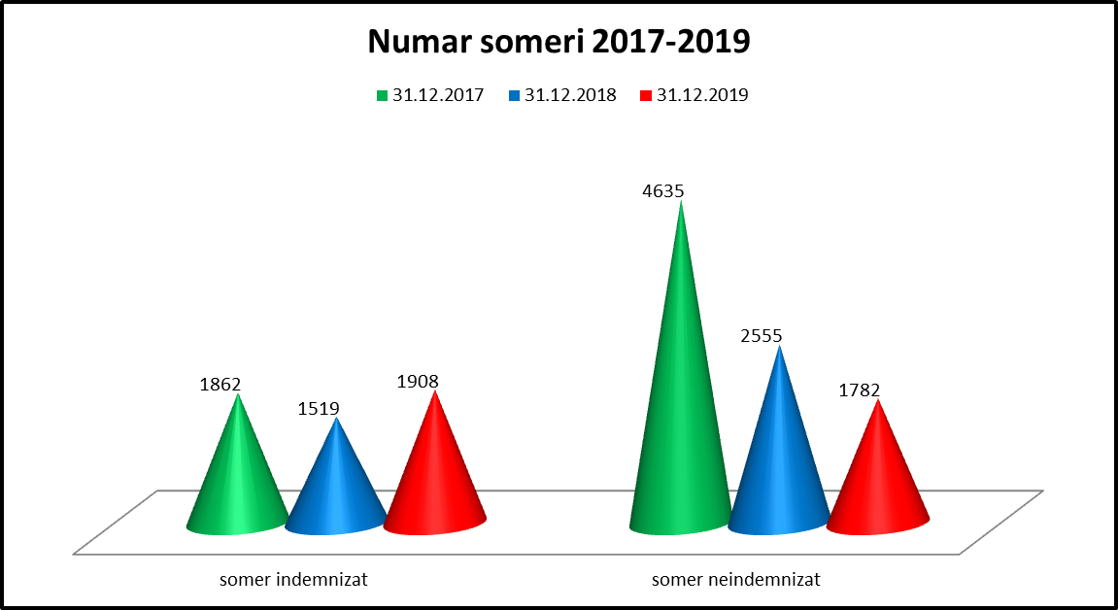
Date statistice 2017-2019
 | somer indemnizat | somer neindemnizat | Rata somajului%
31.12.2017 | 1862 | 4635 | 2.43
31.12.2018 | 1519 | 2555 | 1.53
31.12.2019 | 1908 | 1782 | 1.39

Slide 3
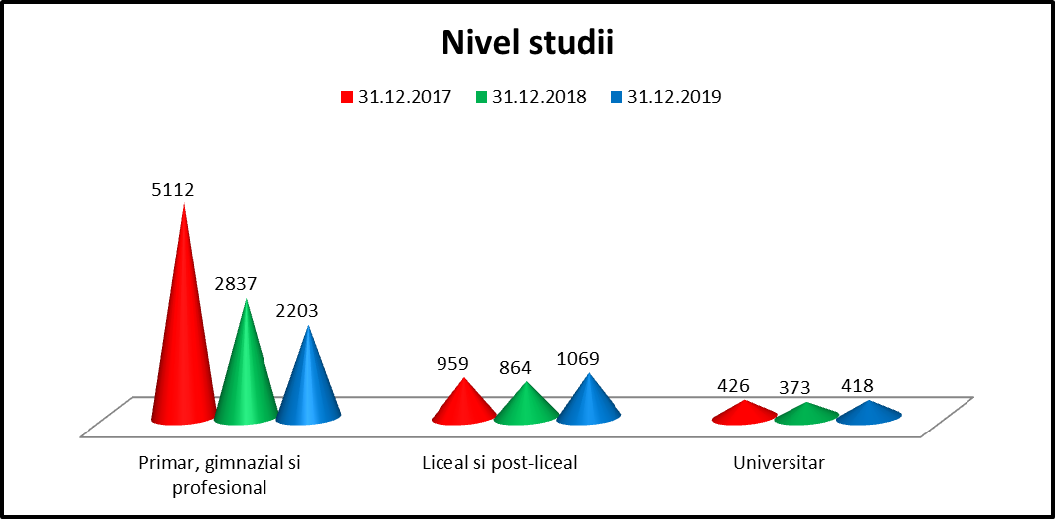
Date statistice 2017-2019

Slide 4
.
Dispersia celor fără studii, studii primare, gimnaziale şi profesionale:
Fără studii 207
Scoală generală incompletă 657
Invătământ gimnazial 832
Invătământ profesional 504

Slide 5
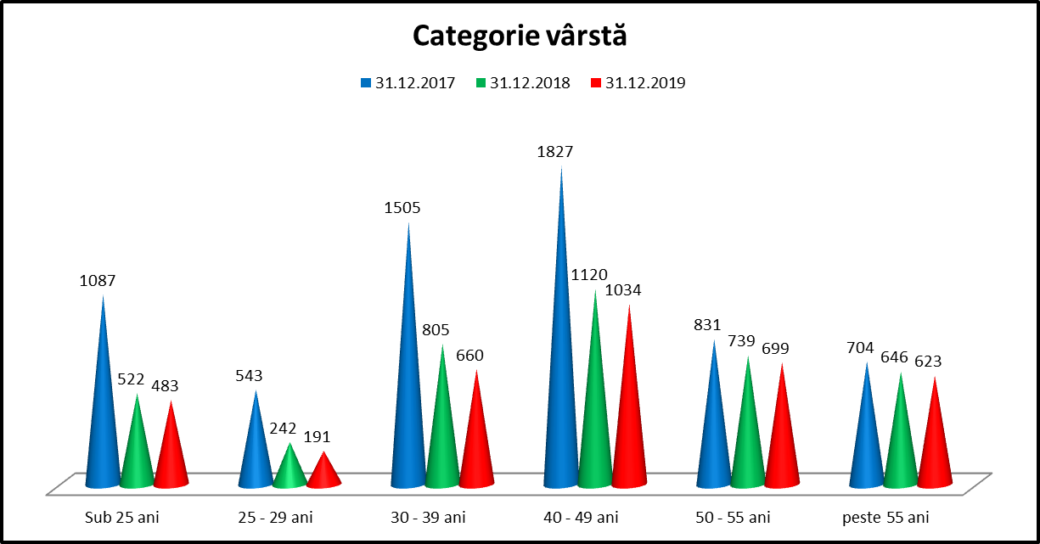
Date statistice 2018-2019

Slide 6
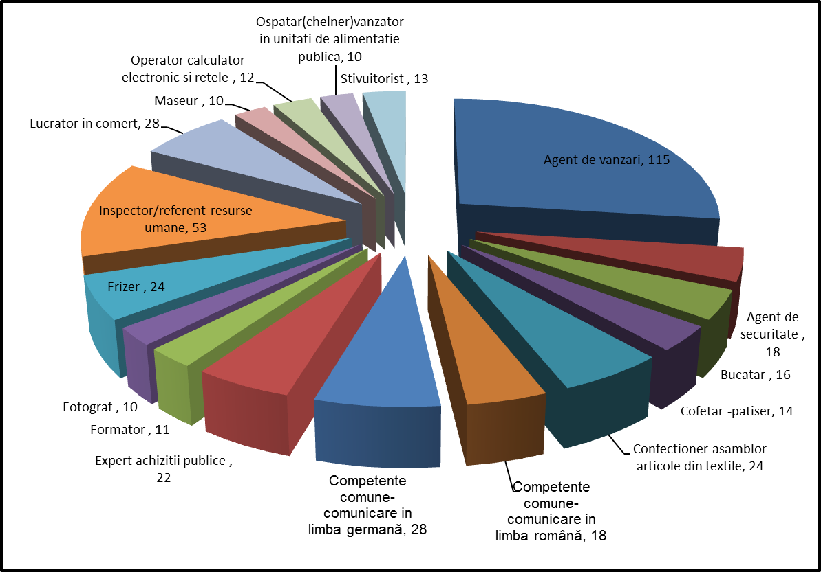
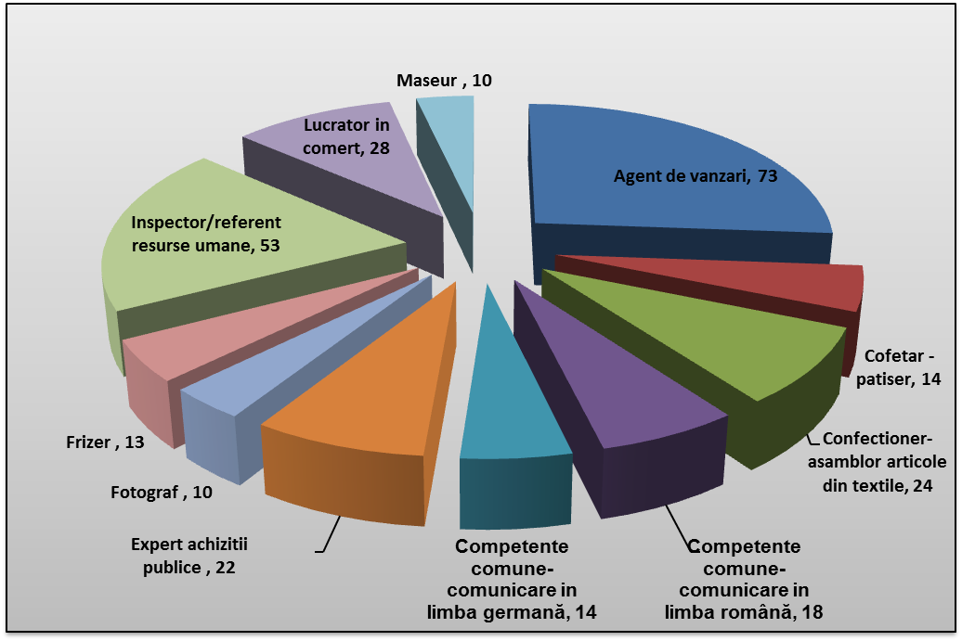
Programe formare profesională

Slide 7
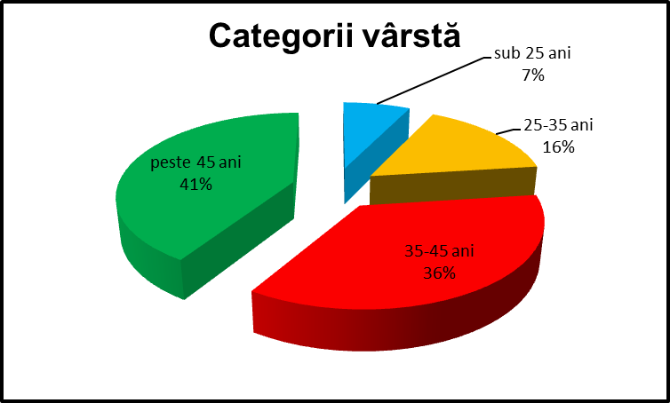
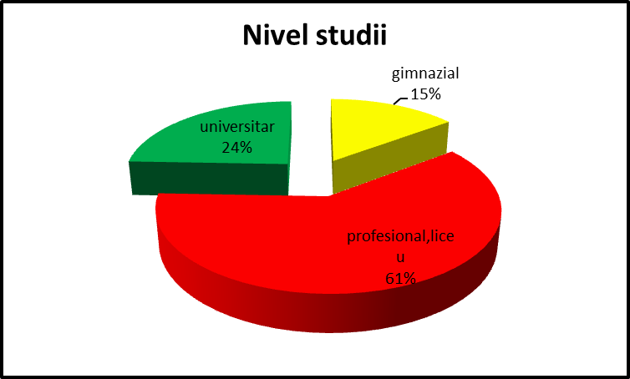
,

Slide 8
Programe formare profesională
Total participanţi la programe de formare profesională:
426 persoane
Total angajări absolvenţi cursuri începute în anul 2018 şi finalizate în anul 2019:
181 persoane
Total angajări absolvenţi cursuri începute în anul 2019 şi finalizate tot în anul 2019
149 persoane

Slide 9
Program ocupare-2019
TOTAL persoane ocupate 5.626
Acordarea de subvenţii angajatorilor care încadrează în muncă şomeri peste 45 de ani sau şomeri unici susţinători ai familiilor monoparentale
1.378 persoane

Slide 10
,

Slide 11
Program ocupare-2019
Acordarea de subvenţii angajatorilor care încadrează în munca tineri NEETs
648 persoane
Acordarea de subvenţii angajatorilor care încadrează în muncă persoane care mai au 5 ani până la pensie
33 persoane

Slide 12
Program ocupare-2019
Acordarea de subvenţii angajatorilor care încadrează în muncă absolvenţi de învătământ
210 persoane
Acordarea de subvenţii angajatorilor care încadrează în muncă persoane cu handicap
19 persoane
Acordarea de subvenţii la angajatorii de inserţie, pe baza contractelor de solidaritate
3 persoane

Slide 13
Program ocupare-2019
Număr persoane încadrate în muncă prin stimularea mobilităţii forţei de muncă
50 persoane
din care :
Prima de încadrare 21
Prima de relocare 29
Acordarea de prima de inserţie absolvenţilor de învăţământ
97 persoane
Acordarea de prime de activare pentru şomeri neîndemnizaţi
328 persoane

Slide 14
Proiecte în implementare
Proiecte naţionale
UNIT 2 RMPD - Ucenicie şi strategii pentru tinerii NEETs din regiunile mai puţin dezvoltate
UNIT 4 RMPD - Ucenicie şi stagii pentru şomeri NON NEETS din regiunile mai puţin dezvoltate
UNIT 5 RMD si RMPD -Ucenicie şi stagii pentru şomerii din regiunile mai dezvoltate şi mai puţin dezvoltate
PRO ACCES RMPD ALTERNATIV-Stimularea mobilităţii şi subvenţionarea locurilor de munca pentru şomeri
PROACCES 2-Stimularea mobilitaţii şi subvenţionarea locurilor de munca pentru şomeri şi inactivi
ACTIMOB 2 RMPD ALTERNATIV - Activare si mobilitate tineri NEETs
ACTIMOB 3 RMPD - Activare şi mobilitate tineri NEETs"
Facilitarea inserţiei pe piata muncii a persoanelor cu dizabilitaţi
INTESPO- Inregistrarea tinerilor în evidenţele serviciului public de ocupare

Slide 15
Proiecte în implementare
Nr.crt | Denumire proiect | Sume plătite in 2019
1 | UNIT 2 RMPD – 16 persoane beneficiare | 247,462
2 | UNIT 4 RMPD – 72 persoane beneficiare | 1,094,831
3 | UNIT 5 RMD si RMPD – 99 persoane beneficiare | 1,049,193
4 | PRO ACCES RMPD ALTERNATIV– 1353 persoane beneficiare | 20,327,864
5 | PROACCES 2– 326 persoane beneficiare | 2,515,878
6 | ACTIMOB 2 RMPD ALTERNATIV– 756 persoane beneficiare | 7,787,928
7 | ACTIMOB 3 RMPD – 157 persoane beneficiare | 674,181

Slide 16
Proiecte proprii în implementare
“Reţea transfrontalieră pentru susţinerea dezvoltării carierei profesionale din regiunea de graniţă”
ROHU 331 - CAREER
Perioada de implementare: 01.03.2019 - 28.02.2021
Bugetul total: 2 561 094.8 Euro, din care FEDR:
2 176 930.58 Euro
INTERREG - Romania-Ungaria

Slide 17
Proiecte proprii în implementare
„SmartDoct” –
Programe de înaltă calitate pentru doctoranzii şi cercetătorii postdoctorat ai Universităţii din Oradea pentru creşterea relevanţei cercetării şi inovării în contextul economiei regionale
Lider proiect Universitatea din Oradea
Programul Operaţional Capital Uman

Slide 18
pROIECTE de viitor – Propuneri de îmbunătăţire a activităţii
ROHU421 –
„Improve employment in Bihor County, Oradea and Hajduboszormeny through the development of the local potential infrastructures” – INTERREG ROHU
(măsuri active, formare profesională, reconstrucţia pieţei cetate – Oradea)
ERA –
„Eficientizarea relatiei cu angajatorii”
(îmbunătăţirea relaţiei cu angajatorii prin digitalizare)
JOB TO GO –
„Cafeneaua ocupaţională a SPO depusă a fost avizată”
(informarea, consilierea şi medierea tinerilor – inserţie de calitate pe piaţa muncii)

Slide 19
Vă mulţumesc pentru atenţie!
Békési Csaba
director executiv - A.J.O.F.M. Bihor

